Slide 1
Вычислительная геометрия и алгоритмы компьютерной графики
Практика №6:
Наложение текстуры
к.ф.-м.н.
Рябинин Константин Валентинович
e-mail: kostya.ryabinin@gmail.com
Пермь, 2016

Slide 2
Наложение текстуры
<number> / 4
Вершинный шейдер:
in vec4 a_position;
in vec2 a_texCoord;
out vec2 v_texCoord;
void main()
{
v_texCoord = a_texCoord;
gl_Position = a_position;
}
Фрагментный шейдер:
uniform sampler2D u_map;
in vec2 v_texCoord;
layout (position = 0) out vec4 u_color;
void main()
{
o_color = texture2D(u_map, v_texCoord);
}

Slide 3
Наложение текстуры
<number> / 4
Основная программа:
. . .
GLsizei texW, texH;
GLvoid *image = loadMyTexture(&texW, &texH);
GLuint texID;
glGenTextures(1, &texID);
glActiveTexture(GL_TEXTURE0 + texUnit);
glBindTexture(GL_TEXTURE_2D, texID);
glTexImage2D(GL_TEXTURE_2D, 0, GL_RGBA, texW, texH, 0, GL_RGBA,
GL_UNSIGNED_BYTE, image);
delete[] image;
glTexParameteri(GL_TEXTURE_2D, GL_TEXTURE_WRAP_S, GL_CLAMP_TO_EDGE);
glTexParameteri(GL_TEXTURE_2D, GL_TEXTURE_WRAP_T, GL_CLAMP_TO_EDGE);
glTexParameteri(GL_TEXTURE_2D, GL_TEXTURE_MIN_FILTER, GL_NEAREST);
glTexParameteri(GL_TEXTURE_2D, GL_TEXTURE_MAG_FILTER, GL_NEAREST);
GLint mapLocation = glGetUniformLocation(program, "u_map");
glUniform1i(mapLocation, texUnit);
. . .
glDeleteTextures(&texID);
. . .

Slide 4
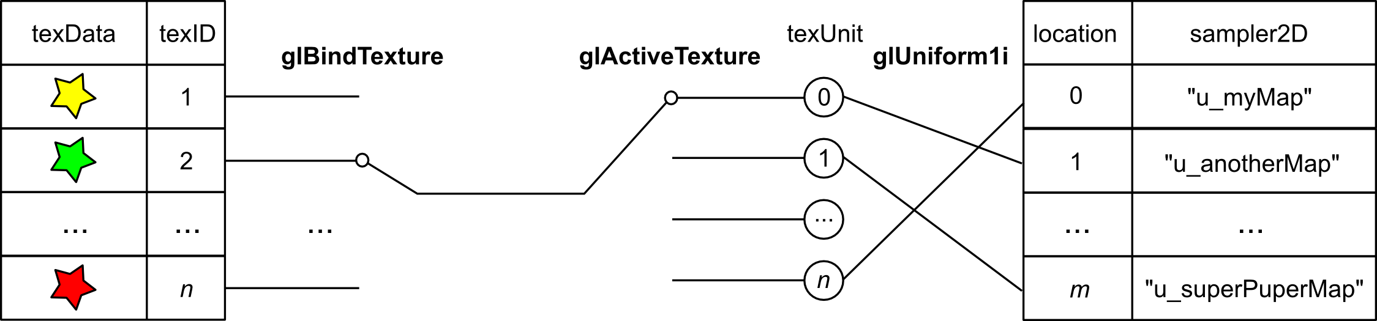
Наложение текстуры
<number> / 4

